Slide 1
機密文件 · 僅供受文單位內部評估之用
● 2026 和泰加速器 · 第二期
主題 3 · 創新產險銷售方案
Pawtient AI × 和泰產險
把寵物保險從「事後理賠」，升級為「事前健康資料系統」。
對飼主，把風險講懂、把投保變簡單；對和泰，把理賠審核變省。
通用創新有限公司 General Innovation 創辦人 林緯軒 Sean Lin iOS 用戶 1,000+ 雙平台 · 9 種語言 generalrev.com

Slide 2
EXECUTIVE SUMMARY · 一頁看懂
把寵物保險從「事後理賠」
升級為「事前健康資料系統」
已上線的事實
雙槓桿一次打中
低風險就能進場
iOS 用戶 1,000+、雙平台 9 語系；血檢辨識 95.2%。不是概念，是已落地產品。
銷售↑：差異化獲客與續保；人工↓：理賠審核工時與補件往返。
可逆試點、不系統整合、資料不作核保依據——說 yes 的成本極低。
我們的請求：給 30 分鐘 + 一小批寵物險保戶試點 3 個月，用和泰自己的數據決定要不要擴大。
Executive Summary

Slide 3
命題對焦 · 對應保險 KPI
同時把「保單成長」做大、「理賠作業成本」做小
用 AI 在同一條保險價值鏈上，一邊提升營收、一邊降低營運人力成本。
↑ SELL MORE
↓ SPEND LESS LABOUR
提升保單轉換與續保
降低理賠作業與客服人力
· 提升投保理解度，降低資訊不對稱
· 健康服務加值 → 強化投保誘因
· 健康資料累積 → 續保黏著
· 理賠資料結構化 → 減少人工整理
· 病歷時間軸化 → 加速審核判斷
· 行為數據輔助 → 降低爭議與補件
KPI 投保轉換率↑ · 續保率↑ · 獲客成本↓
KPI 審核工時↓ · 人力成本↓ · 爭議率↓
一句話 AI 同時牽動「保單成交」與「理賠作業效率」——把保險從事後理賠，變成事前健康資料系統。
和泰公布的汽車案例（銷售業代評核 AI · 輿情 · 0800 客服）底層相同——Pawtient 是已上線、發生在寵物險裡的版本。
命題對焦 · KPI

Slide 4
SYSTEM MODEL · 一頁總模型
把銷售、理賠、數據，串成一個飛輪
不是四張分開的投影片，而是一個會越跑越強的系統：Pawtient 保險智能閉環。
01
02
03
04
05
健康數據
→
風險可視化
→
投保轉換
→
理賠結構化
→
回饋服務
App 血檢／用藥 + Watch 行為，自動結構化
對「飼主」把毛孩健康風險講懂
降低猶豫、差異化獲客與續保
資料一次到位、AI 標風險、審核變省
優化照護服務與獲客旅程
↺ 飛輪 用得越久 → 資料越完整 → 銷售與審核都更有效；回饋只進「產品與服務設計」。
◆ 守紅線：最後一環回饋的是銷售與服務設計、獲客與照護旅程，不回饋核保或定價模型；資料不作為核保依據。
總模型 · 閉環

Slide 5
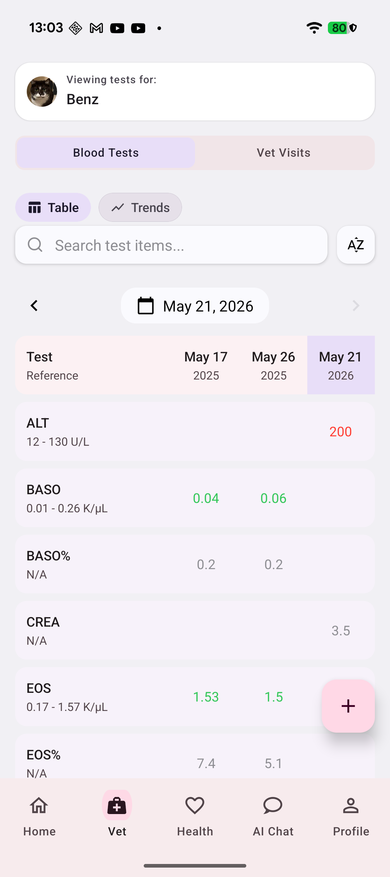
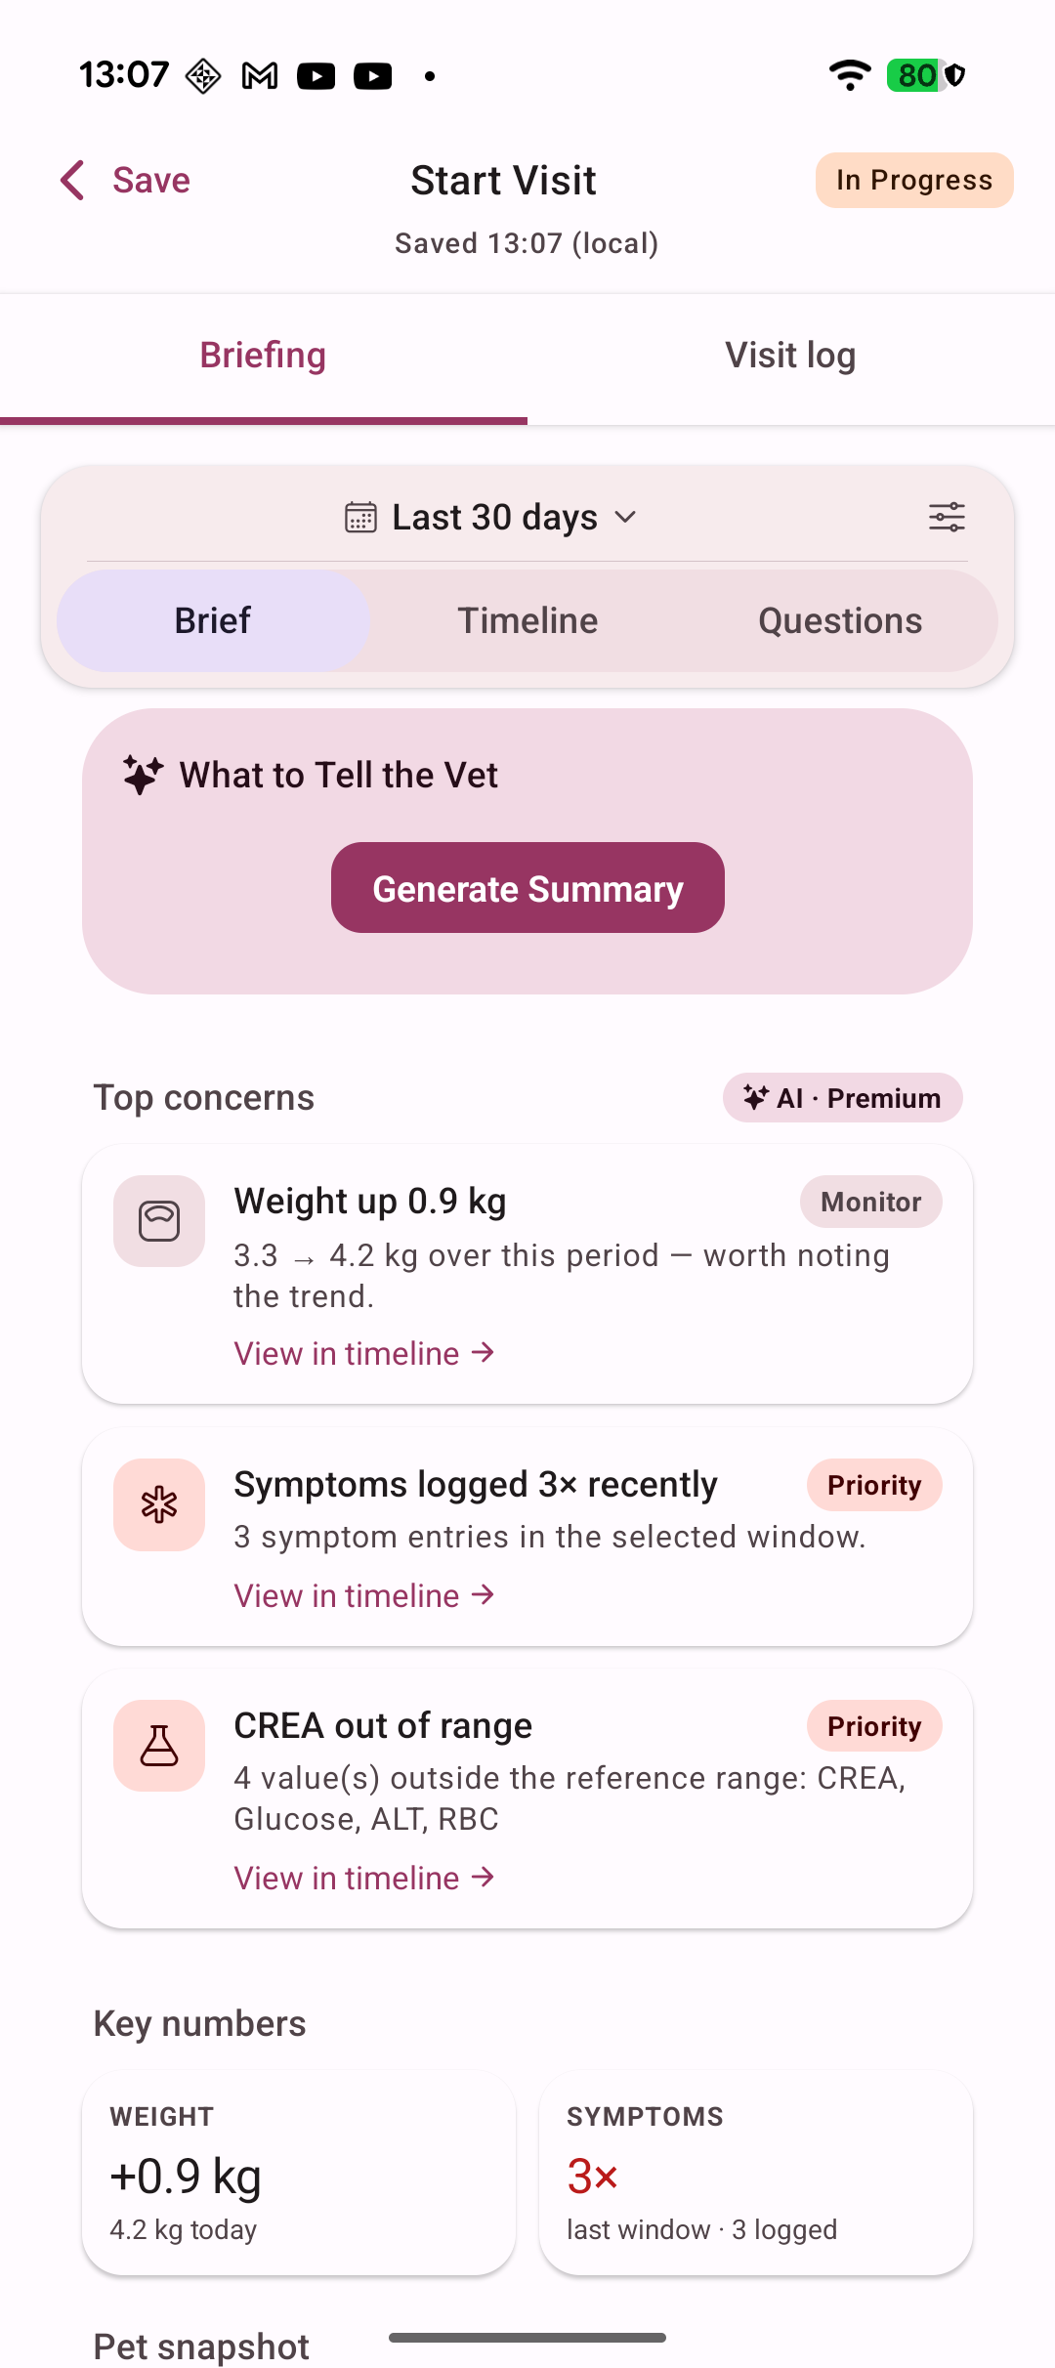
01 · 解決方案與技術優勢
讓理賠從「文件判斷」變成「數據判斷」
慢性病理賠難，難在資訊不完整、時間斷裂。AI 把分散的醫療資訊，轉換成可用於理賠判斷的連續證據鏈。
1
結構化健康資料
血檢自動解析（64 項）、異常標準化、趨勢對比
→ 商業價值 減少人工整理、提升審核一致性
2
病程時間軸
看診紀錄整合、病程可視化、事前 / 事後對照
→ 商業價值 降低理賠爭議、提升核賠效率
3
行為數據補強 · Watch
飲食 / 飲水 / 咳嗽偵測、長期連續、非人工輸入
→ 商業價值 強化既往症判斷、難以事後造假
信用錨 血檢辨識 95.2% · iOS 用戶 1,000+（完整指標見 Appendix）
01 / 08 · 解決方案

Slide 6
02 · 應用情境與價值 — 銷售轉換引擎
從健康數據到保單成交的轉換鏈
① 認識風險
② 降低猶豫
③ 投保轉換
④ 使用依賴
⑤ 續保留存
飼主用 App 看懂毛孩健康風險（對飼主，非核保）
→
風險被講懂 → 投保意願提升
→
差異化獲客通路 + 投保前健康基準
→
每天用得到的照護工具 → 黏著
→
資料累積本身，就是續保理由
關鍵：不只是附加價值，而是「影響購買決策的前一步」——但我們只對飼主把風險講懂，不碰核保、不用數據定價。
◆ 銷售效益為待驗證之合作假設；Pawtient 定位為照護加值與獲客通路，資料不作為核保依據、不用於費率調整，與保險招攬清楚切割。
02 / 08 · 銷售

Slide 7
02 · 應用情境與價值 — 理賠效率
把理賠最花人力的那一步，量化下來
我們不報「省多少賠付」——那不是我們談的。我們提供流程效率的量化框架，數字由和泰用實際數據共同填、共同驗證。
↓
平均審核工時 Claim processing time
↓
補件往返次數 Document back-and-forth
完整、有時間軸的病史，減少逐筆比對
資料一次到位、附來源標註
↓
人工判讀時間 Manual review effort
↓
爭議案件比例 Dispute rate
AI 預先標示風險點，人工只做核定
資料越清楚，認定分歧越小
◆ 只談流程工時與往返次數，不談賠付率／損失率／理賠金額；指標、基準線與最低樣本門檻於試點啟動前與和泰一起議定。AI 只標示風險、最終由理賠人員人工核定。
02 / 08 · 理賠效率

Slide 8
創新銷售方案 · 可產品化設計
可分級的照護服務，嵌進寵物險
BASIC
PLUS
PREMIUM
健康記錄
AI 分析
主動守護
血檢、用藥、症狀自動整理成可追溯時間軸。
趨勢、看診行前簡報、AI 健康整理與提醒。
Pawtient Watch 被動偵測 + 慢性病衛教內容。
對保險的意義 分級的照護服務 → 更強的投保誘因（轉換率↑）與續保黏著（續保率↑），形成差異化銷售切點。
◆ 這是「照護服務」的分級，不是保費分級。保障條款與費率由和泰主導、待法遵評估；行為／健康資料用於服務體驗，不作為核保依據、不影響保費。
創新銷售方案

Slide 9
03 · 如何對應主題 — 創新產險銷售方案
四個可單獨或組合先行的方向
方向一 · 銷售↑ · 轉換率
方向二 · 銷售↑ · 投保理解
保戶健康管理加值服務
協助保戶整理病史時間軸
把 Pawtient AI 作為保單附加價值提供給保戶。
血檢、看診、用藥與病程自動彙整成可追溯紀錄。
方向三 · 人工↓ · 審核工時
方向四 · 銷售↑ · 續保黏著
理賠前置整理 · 健康存摺
共同規劃健康教育內容
讓出險時的醫療資料一開始就是結構化數據。
慢性病與預防照護衛教，與保戶溝通更深更黏。
03 / 08 · 對應主題

Slide 10
04 · 1.5 個月以上可執行規劃 · 含時程與預期效益
先做一個小而「可逆」的試點，用數據說話
1
2
3
第 0–2 週 · 共同設計
第 3–12 週 · 觀察
複盤 · 決定
選定保戶 + 議定指標
免費使用 + 觀察理賠
用結果決定擴大
選一小群保戶；啟動前一起議定工時/補件/爭議指標與基準線。
保戶免費用 Pawtient 三個月；和泰觀察審核效率與爭議變化。
數據有幫助才一起談擴大；無效就乾淨結束。
◆ 成功定義：關鍵指標出現雙方認可的可衡量改善 → 一起談擴大；否則試點乾淨結束、毫無綁定。不涉系統整合、不簽長約、資料不落地、不作核保依據——完全可逆。
04 / 08 · 可執行規劃

Slide 11
05 · 合作所需關鍵資源
各自帶上最擅長的一塊
和泰提供 · 皆為既有資源
Pawtient AI 提供 · 已上線
幾乎不需額外投入
可直接導入
• 一批寵物險試點保戶名單
• 理賠流程窗口與審核端觀察視角
• 同期匿名基準數據（供共同檢視）
• 品牌共同露出與通路觸及
• 完整產品：保戶端 App ＋ 理賠審核台
• 血檢辨識／語音摘要／時間軸 AI
• 試點導入、客戶成功與資料品質把關
• 9 語系、雙平台，免系統整合
投入不對稱 和泰幾乎只用既有資源、近乎零額外投入；我們帶來已建好、可直接導入的產品——這正是低風險進場的底氣。
05 / 08 · 所需資源

Slide 12
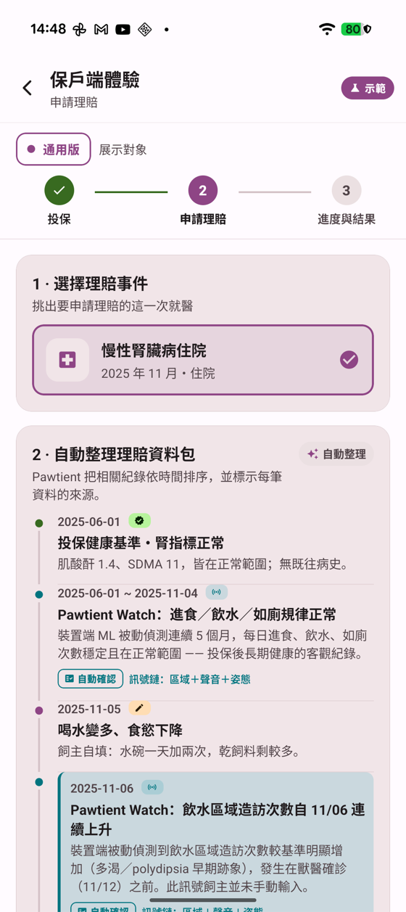
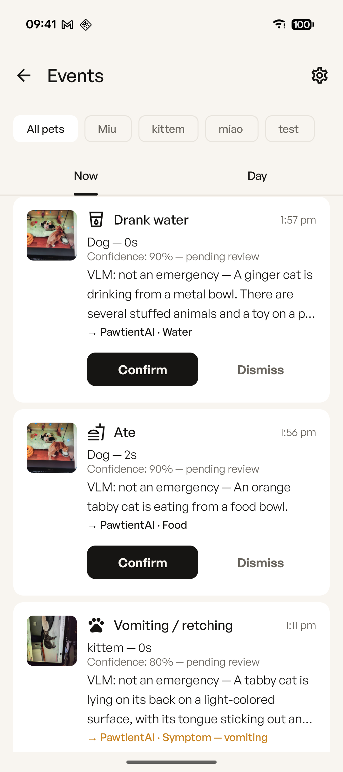
06 · 針對主題的相關實績
不是構想，是已可實機展示的方案
1
投保 · 建立健康基準
投保當下留下可溯源健康基準（如連續 426 天），日後判斷既往症的佐證。
2
申請理賠 · 自動組資料包
依時間排序血檢、行為、症狀、費用，每筆標來源。
3
AI 預審 · 人工核定
發病時點 × 等待期一張圖看清；AI 標風險、人工核定。雙平台、iOS 1,000+。
已具備（非構想）
✓ 雙平台上架 ✓ 保戶端理賠流程 ✓ 理賠審核台 ✓ Pawtient Watch ✓ Claude／ChatGPT 連接器
06 / 08 · 相關實績

Slide 13
PLATFORM VISION · 戰略延伸
寵物險是入口，不是終點。
今天
下一步
願景
寵物險 · 慢性病
寵物險全險種
事前資料系統方法論
→
→
已上線、可試點的事前健康資料層
同一套資料層複用到更多寵物險商品
「事前健康/行為資料」可延伸到其他險別
市場錨點 台灣寵物市場約 631 億元；10 歲以上貓 40%、15 歲以上 80% 受慢性腎臟病影響——慢性病正是理賠最痛、最需要事前資料的地方。
為什麼是現在 AI 成熟 × 寵物醫療數位化 × 我們已經上線——時間窗口正開。
平台願景

Slide 14
07 · 核心團隊 | 08 · 重要成就
能做成，而且已經做到
林
林緯軒 Sean Lin 創辦人暨執行長 · 機器學習與金融背景
通用創新有限公司（2025/6 成立）。因照護慢性腎病愛貓而親手寫下 Pawtient AI，至今多由本人開發；以 1 名全職 + 專業委外（Android／後端／資安／美術／翻譯）交付雙平台、9 語系。
iOS 1,000+
95.2% / 91.2%
雙平台上架，iOS 用戶已突破 1,000
血檢辨識 / 語音轉錄準確率；諮詢滿意 82.6%
SBIR
Claude · ChatGPT
新竹縣地方型 SBIR（G114HS15，NT$950,000）
完成官方 AI 連接器整合
07–08 · 團隊與成就

Slide 15
下一步 · NEXT
給我們 30 分鐘，
用一個可逆的試點把假設變成數據。
和泰有寵物險的銷售與理賠場景，我們有已上線、可實機展示的健康照護證據層。先小規模驗證——有效就一起擴大，無效就乾淨結束。
① 安排 30 分鐘會議
② 啟動一小批保戶試點
③ 用數據決定要不要擴大
通用創新有限公司 創辦人 林緯軒 Sean Lin generalrev.com
◆ 保險相關效益為待驗證之合作假設；客戶情境為代表性情境。資料不作為核保依據。Pawtient AI 為健康紀錄與整理工具，AI 內容僅供整理參考，不構成醫療診斷、不取代獸醫師。每筆資料標註來源。

Slide 16
APPENDIX · 資料 · 隱私 · 法遵
我們先解掉你最先會問的
01
資料屬於保戶
02
明確同意 · 符合個資法
保戶始終擁有自己的健康資料，可隨時匯出或刪除；Pawtient 僅為受託整理者。
所有蒐集與使用皆先取得保戶明確同意，並符合個人資料保護法。
03
不作為核保依據
04
加密 · 可攜 · 可退出
定位為照護加值與理賠整理，資料不用於核保或費率調整，與招攬清楚切割。
傳輸與儲存皆加密、最小化存取；合作結束資料可攜出，不被綁定。
Appendix · 法遵

